Slide 1
Цветы из фетра
Составила:
Юрченко О.Н., учитель технологии
МКОУ «СШИ №82»

Slide 2
Фетр бывает мягкий и более жесткий для цветов подойдет любой

Slide 3
Базовый способ цветов из фетра

Slide 4
Для первого ряда цветка вырезам круг

Slide 5
Начиная в любом месте нарезаем круг на полоску

Slide 6
Начните с узкой полоски и закончите более широкой

Slide 7
В центре оставьте кружок

Slide 8
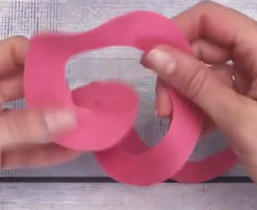

Slide 9
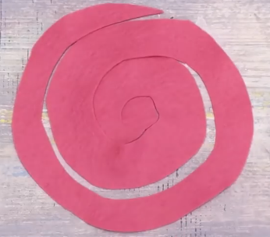

Slide 10
Начиная с конца закручиваем бутон фиксируя полоской клея

Slide 11
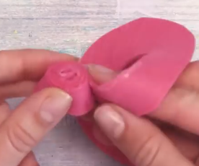

Slide 12
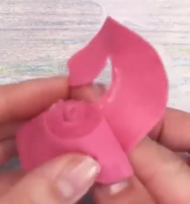

Slide 13
В самом конце, с помощью оставленного кружка закрываем основание цветка

Slide 14
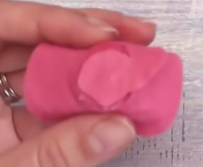

Slide 15
У вас получился цветок

Slide 16
Вырезаем волнистый кружок

Slide 17
Точно так же волнисто нарезаем его до самой серединки

Slide 18
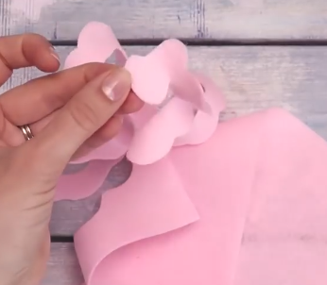

Slide 19
Должно получиться так

Slide 20
Аналогично, как в предыдущем случае закручиваем и формуем цветок по краям смазывая клеем

Slide 21
В самом конце, с помощью оставленного кружка закрываем основание цветка

Slide 22
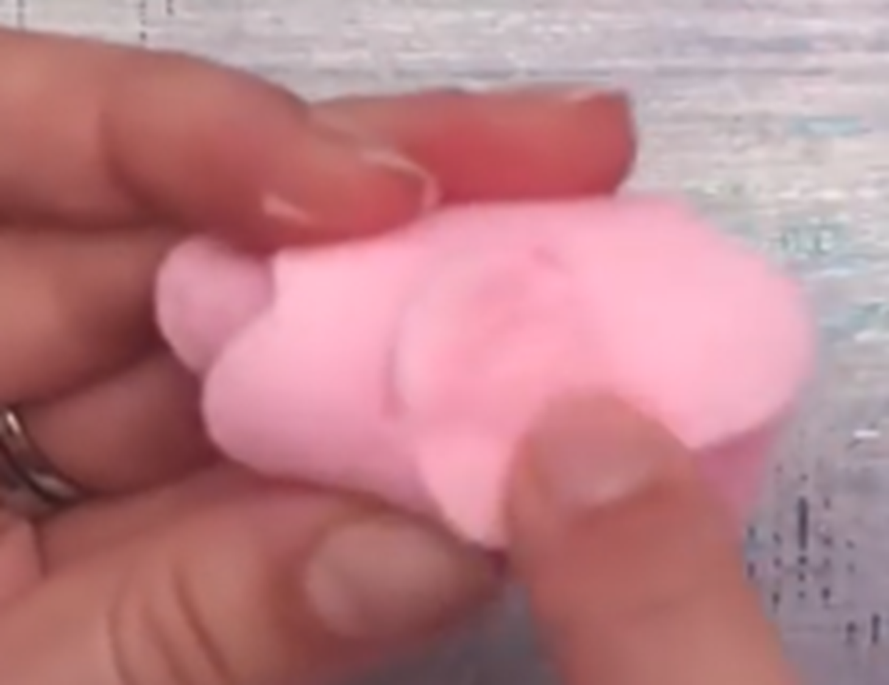

Slide 23
Получается вот такой цветок

Slide 24
Складываем полоску фетра пополам по вертикали и склеиваем в нескольких местах

Slide 25
Нарезаем заготовку на полоски от 0,5-1см,не дорезая до края полоски на 0,7 см по всей длине

Slide 27
Теперь как и в предыдущих цветах скручиваем заготовку формуя цветок фиксируя клеем

Slide 28
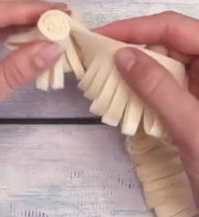

Slide 29
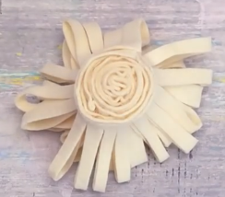

Slide 30
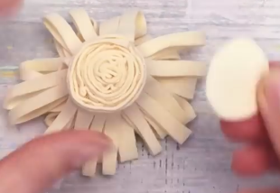
Закрываем основание кружочком

Slide 31
Получается цветок

Slide 32
Спасибо за внимание

